Slide 1
Proyecto de Plataforma Web
Ryokō
Reserva de paquetes turísticos.
[Base de Datos y Programación Web / Etapa III / 06-12-2021]
Integrantes:
- Bastián Contreras
- Ashly Mazuela
- Javier Garín

Slide 2
ÍNDICE
Introducción
Vistas
Estructura de la Base de Datos
Consultas
Conclusión

Slide 3


INTRODUCCIÓN

Slide 4
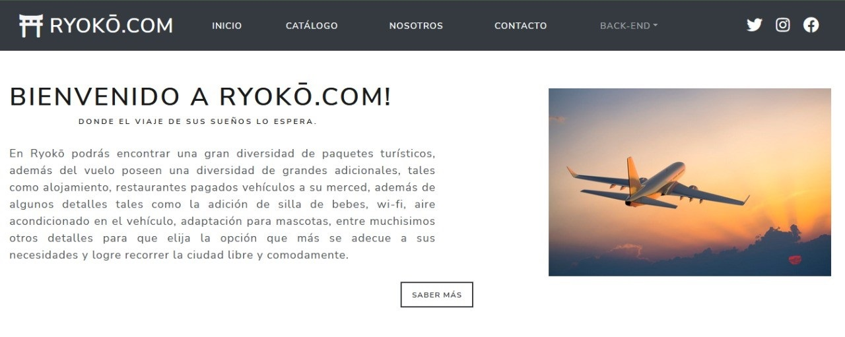
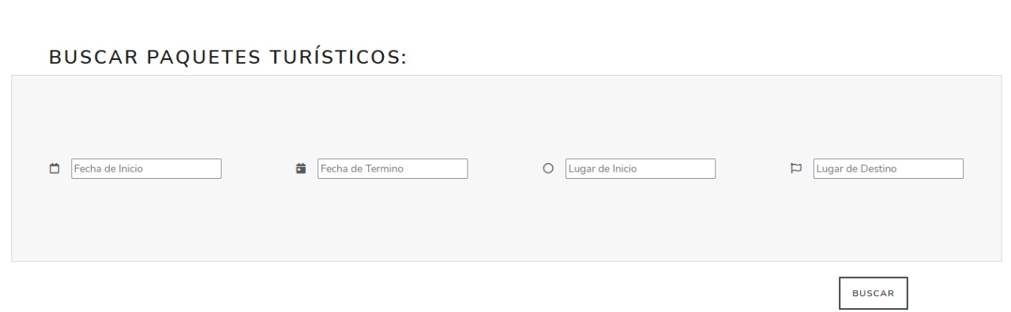
Vistas
Front-End:

Slide 5
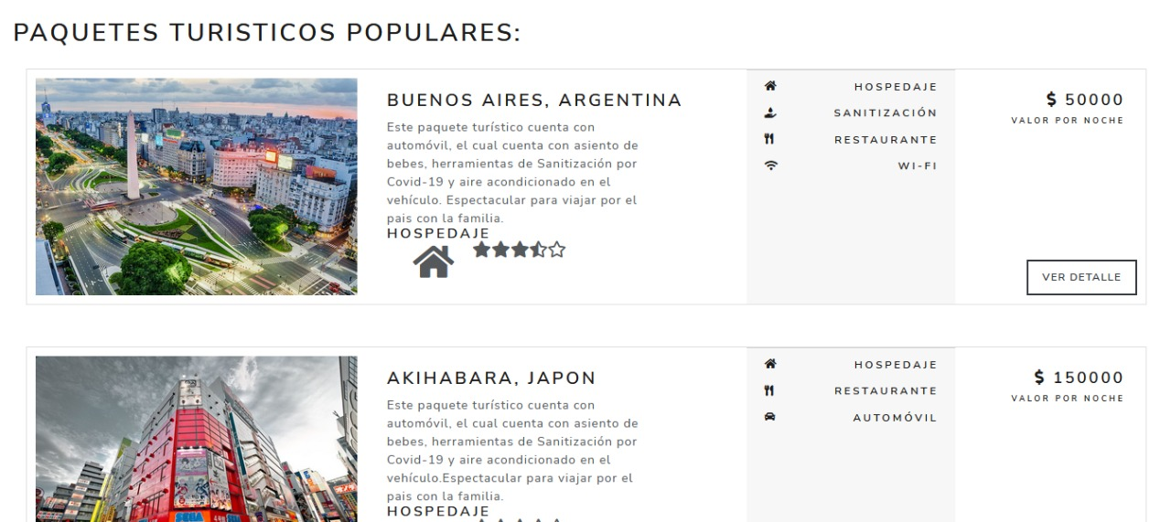

Slide 6
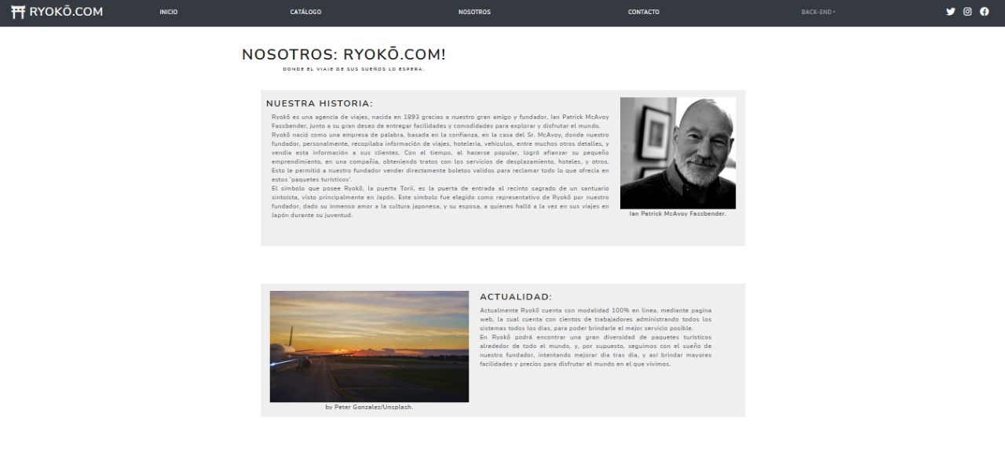

Slide 7
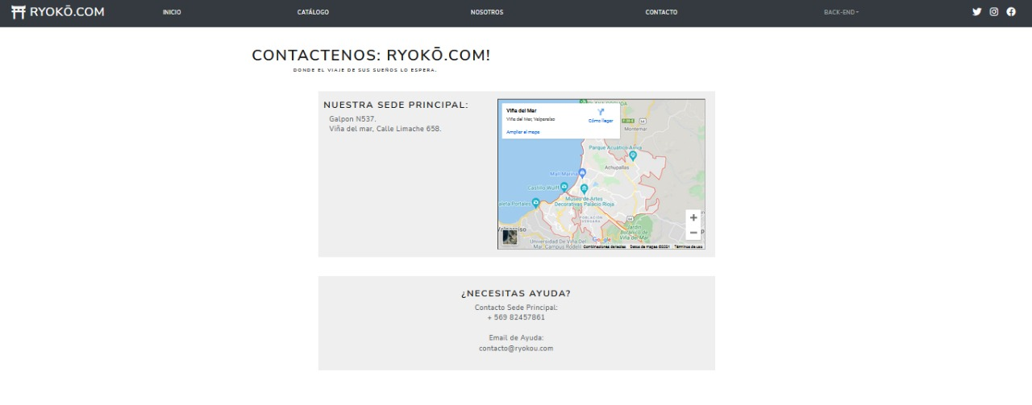

Slide 8
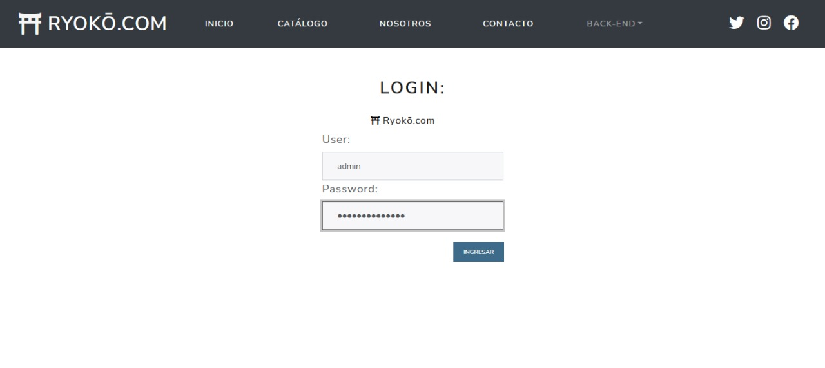
Vista
Back-End:

Slide 9
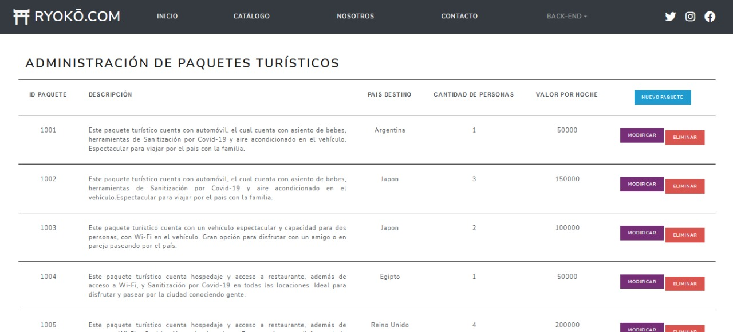

Slide 10
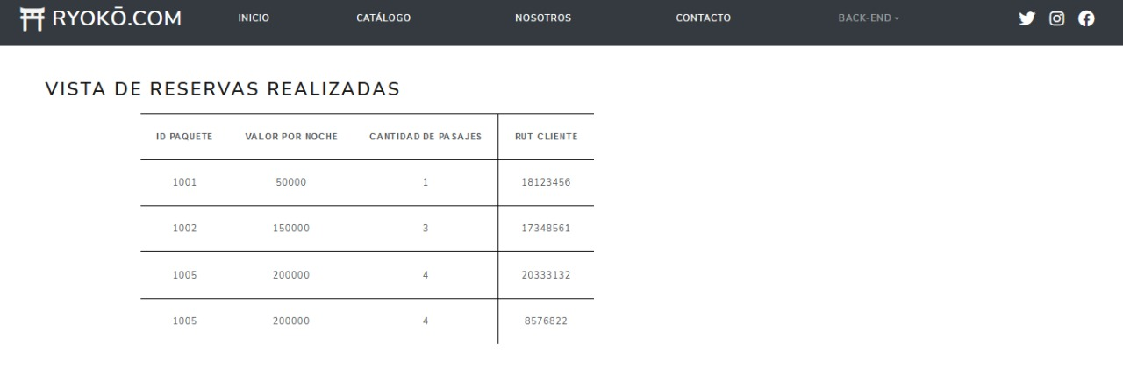

Slide 11
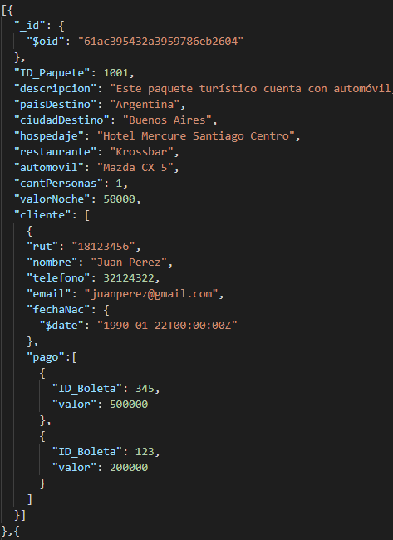
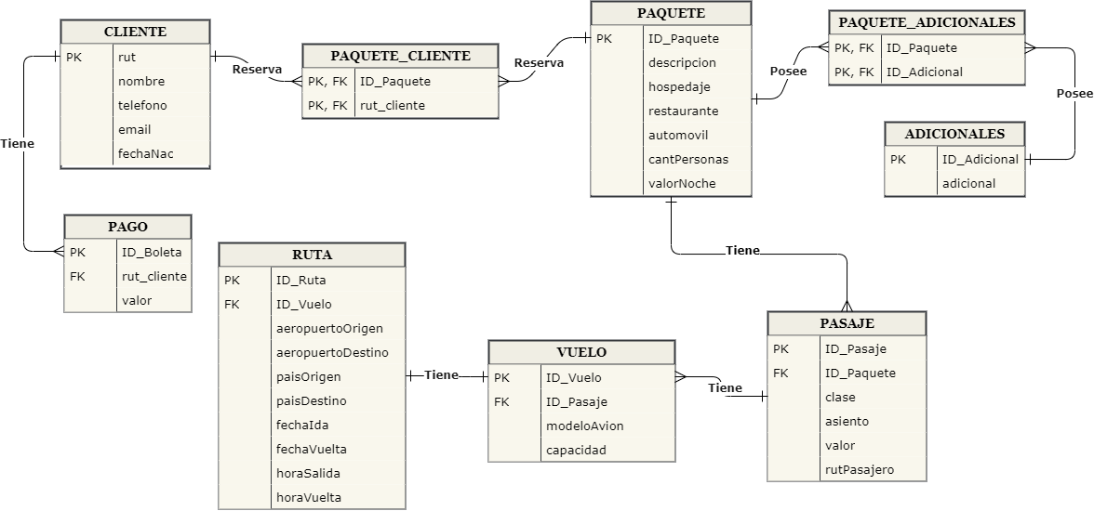
ESTRUCTURA BASE DE DATOS
Paquetes
Clientes
Pagos

Slide 12

CONSULTAS

Slide 13
FUNCIONAMIENTO DEL SISTEMA

Slide 14

CONCLUSIÓN

